Slide 1


Slide 2




Nossa equipe
Felipe Campos
Joao Felipe
Maria Helena
Desenvolvedor
Desenvolvedora
Saulo de Tassio
Danilo Nava
Desenvolvedor
Desenvolvedor

Slide 3


ANÁLISE DE MERCADO
Estimativa em 2024 do Linkedn
US$ 16,37
Bilhões
em 2024
Tendência em 2025 é aumentar
Fonte: Analyzify, 2024
O MatchJobs tem grande potencial como investimento, especialmente se for bem posicionado e executado com foco na compatibilidade candidato-vaga, acessibilidade e inteligência artificial.

Slide 4

Visão geral do mercado
3
Muito voltado para profissões corporativas ou de nível superior.
Pouca efetividade para empregos operacionais ou de entrada, como vendedores, auxiliares, estoquistas.
Algoritmo de feed confuso, que mistura conteúdo de rede social com vagas.
Excesso de mensagens automáticas e spam por recrutadores ou bots.
Requer muito tempo para manter perfil atualizado e interagir.

Slide 5

Visão geral do mercado
Compatibilidade candidato-vaga com base no currículo.
Interface limpa, sem distrações de feed ou conteúdo social”.
Comunicação direta e clara com empresas reais, evitando spam.
Perfis simples de preencher, com Sistema de atualização automática de perfil com base no uso.

Slide 6
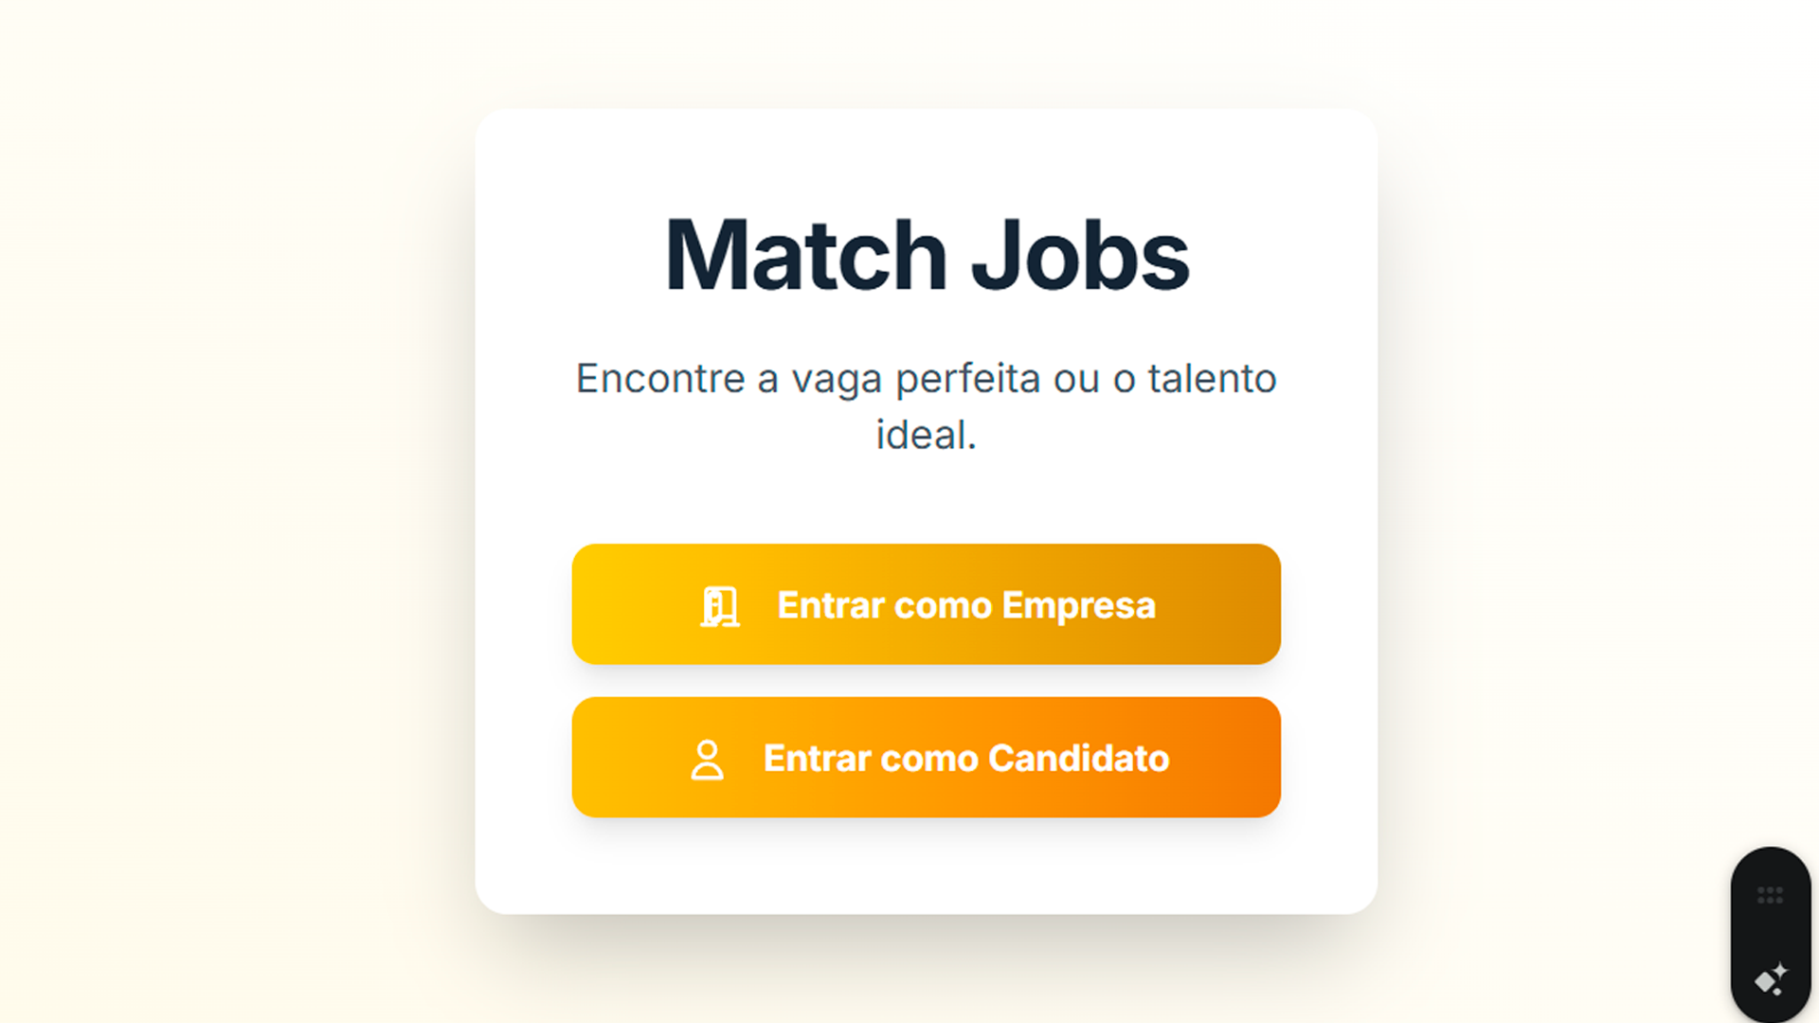

Funcionalidades (Tela Inicial)

Slide 7
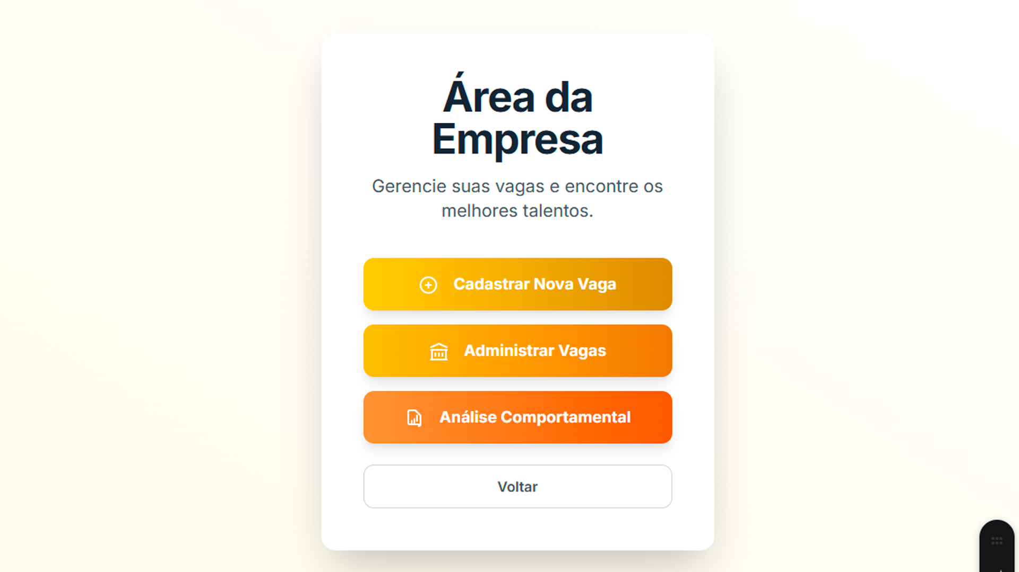
Funcionalidades (Tela Inicial)

Slide 8
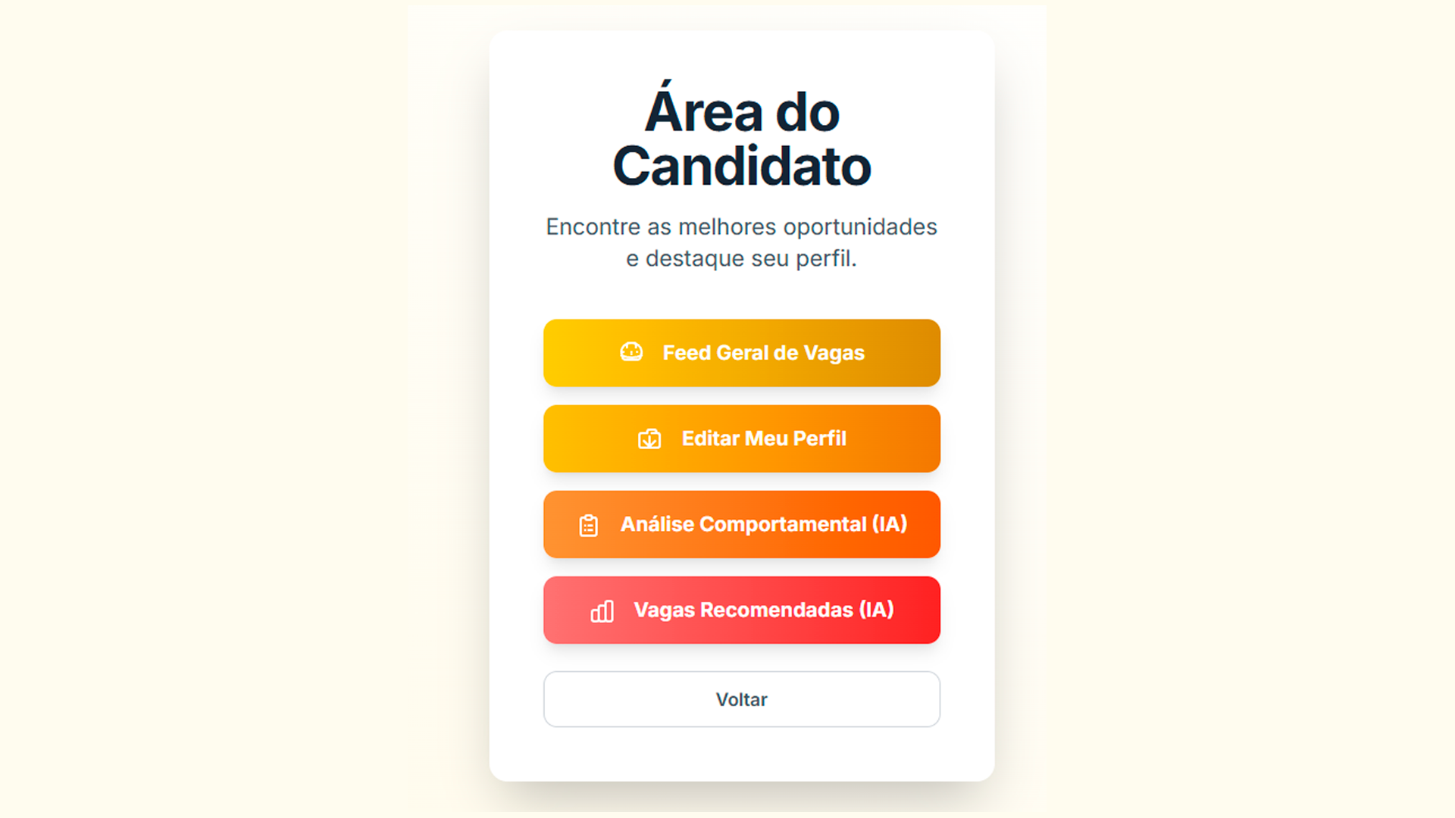
Funcionalidades (Tela Inicial)

Slide 9
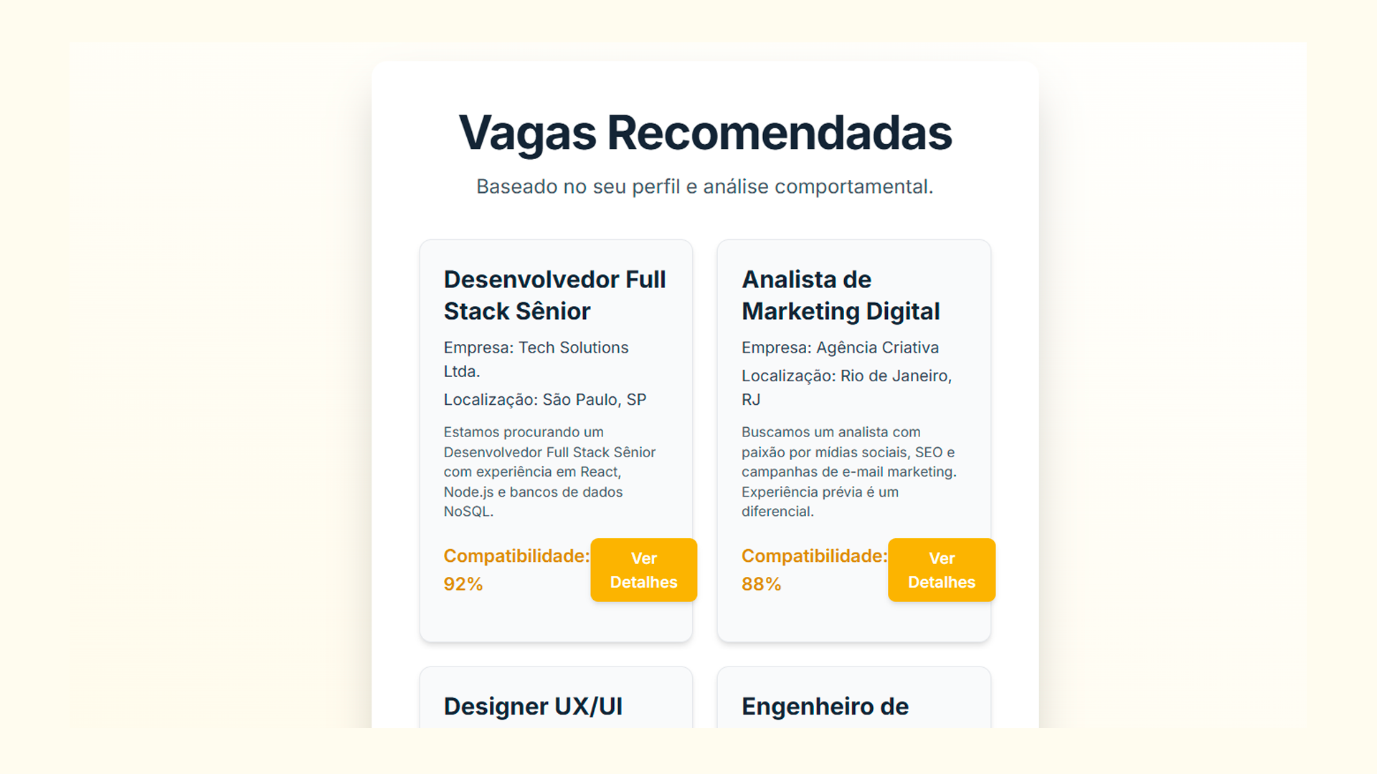
Funcionalidades (Tela Inicial)

Slide 10

Diagramas de Caso de Uso
DESCRIÇÃO
Ator
Caso de Uso
Associação

Slide 11
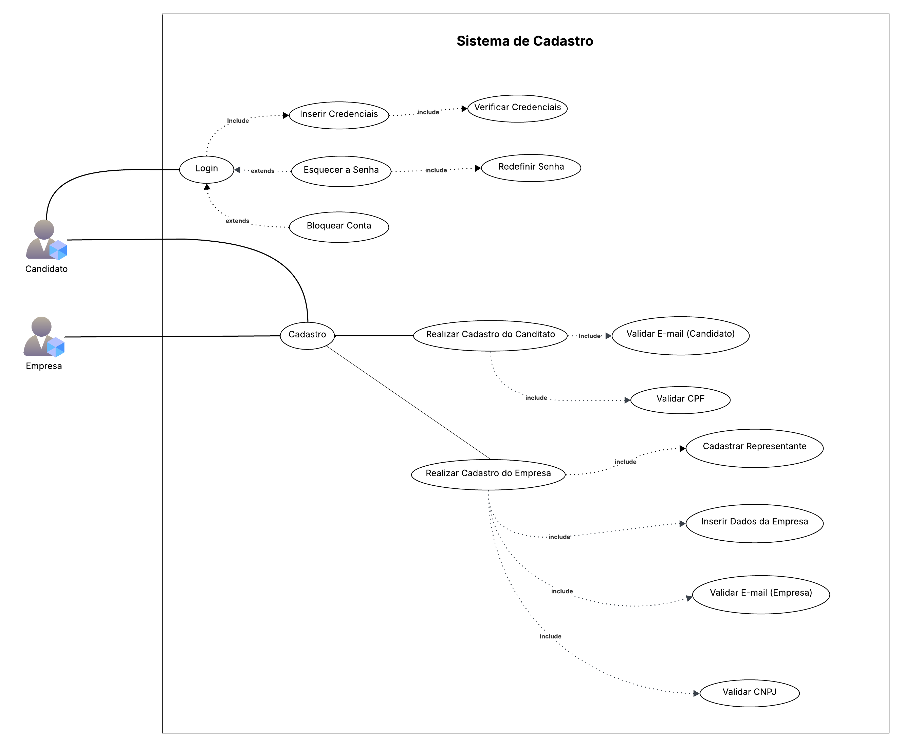
Login e Cadastro

Slide 12
Login e Cadastro

Slide 13
Login e Cadastro

Slide 14
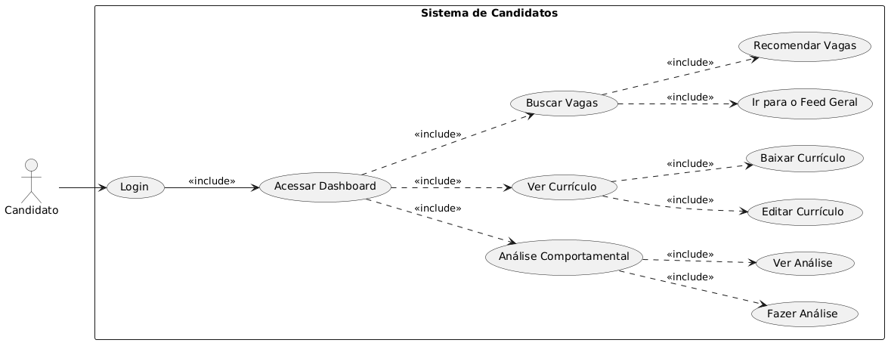
Dashboard Candidato

Slide 15
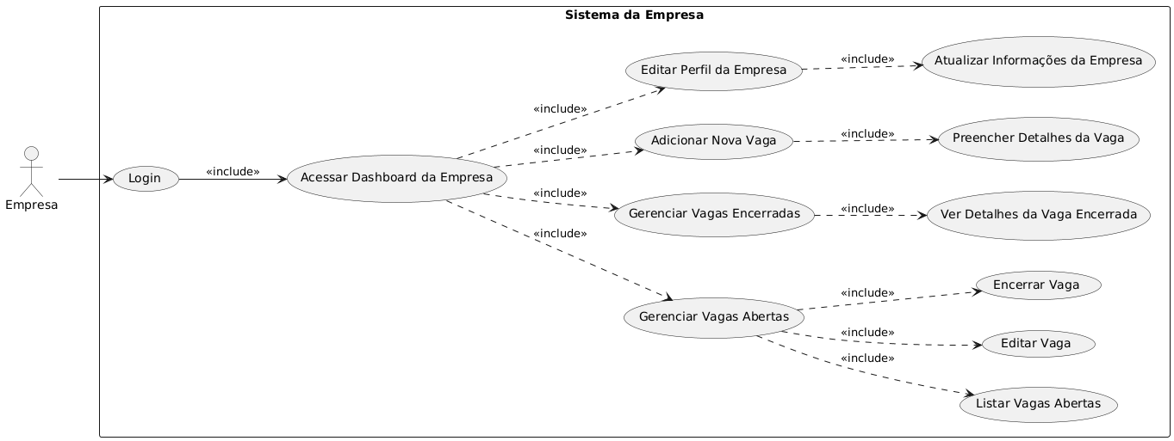
Dashboard Empresa

Slide 16
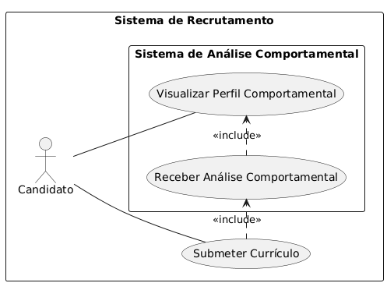
Analise Comportamental (IA)

Slide 17
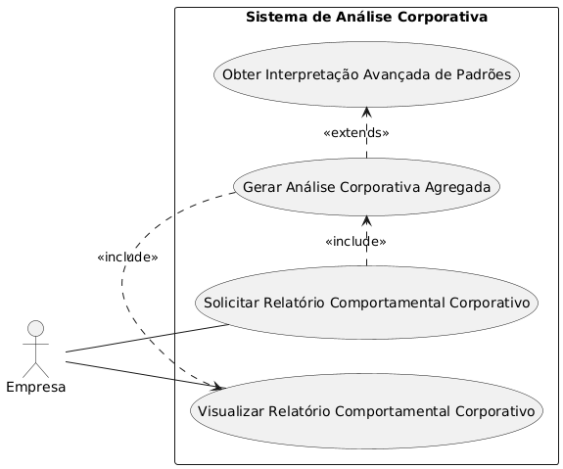
Análise comportamental Corporativa (IA)

Slide 18
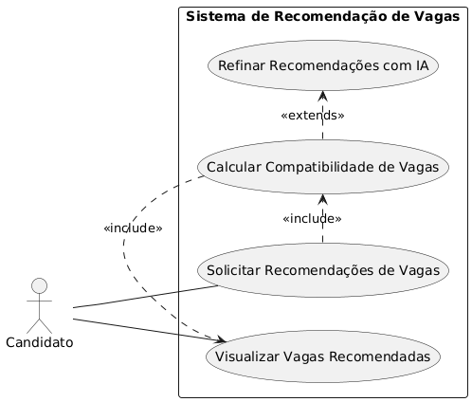
Recomendação de Vagas (IA)

Slide 19
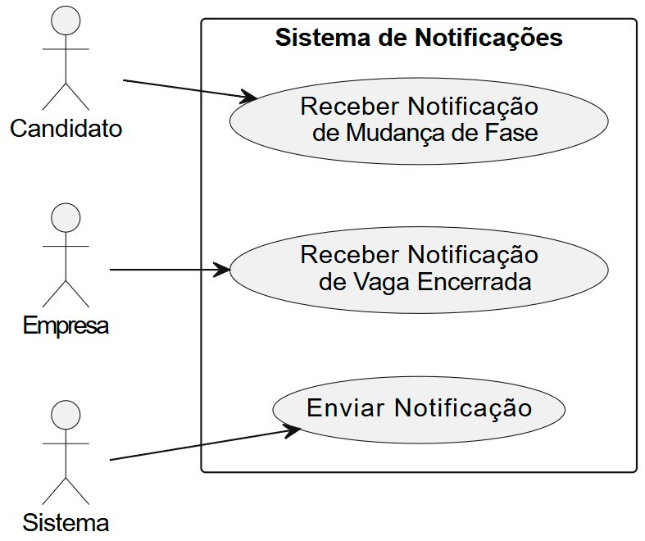
Sistema Notificações

Slide 20
Diagramas de Atividade
Modelam como um sistema se comporta quando as ações são executadas para concluir um processo.
Inicio
Atividade
Fim
Decisão
Fluxo

Slide 21
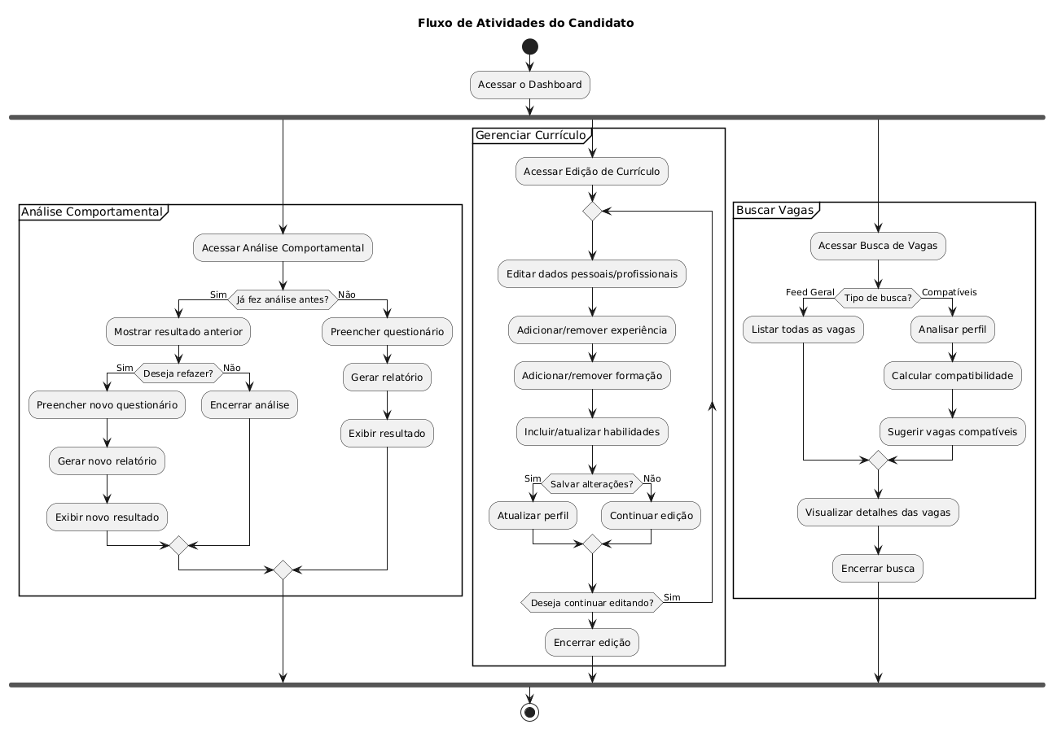
Dashboard Candidato - Visão Geral

Slide 22
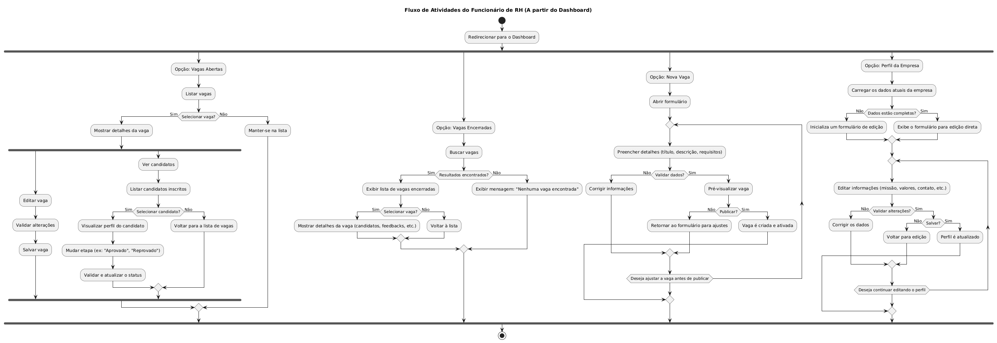
Dashboard Empresa - Visão Geral

Slide 23
Dashboard Empresa – Vagas Abertas

Slide 24
Dashboard Empresa – Vagas Encerradas

Slide 25
Dashboard Empresa – Nova Vaga

Slide 26
Dashboard Empresa – Edição Perfil

Slide 27
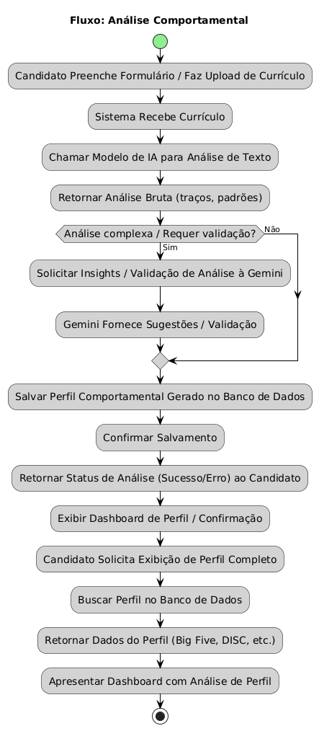
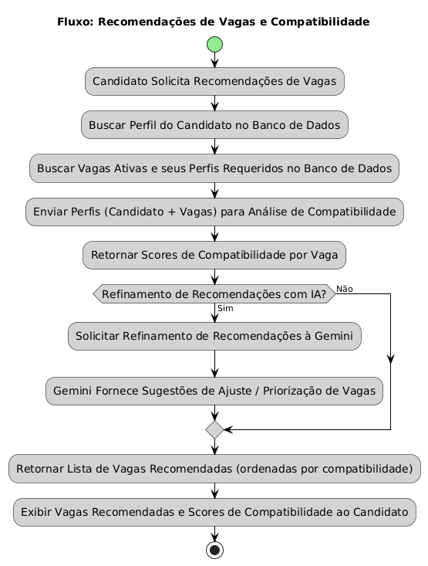
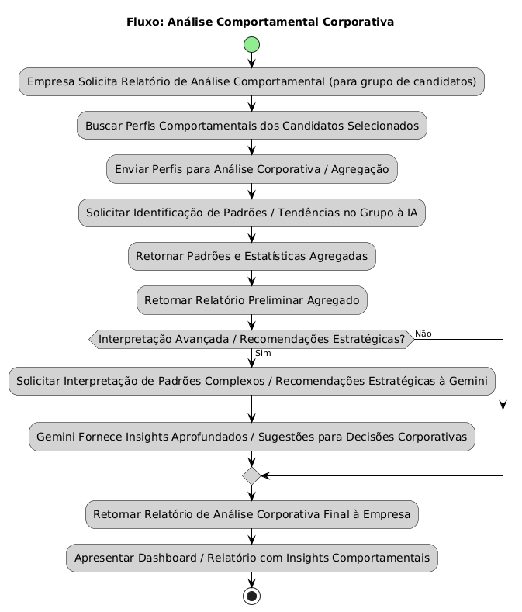
Analise Comportamental (IA), Recomendações de Vagas e compatibilidade e Análise comportamental corporativa

Slide 28
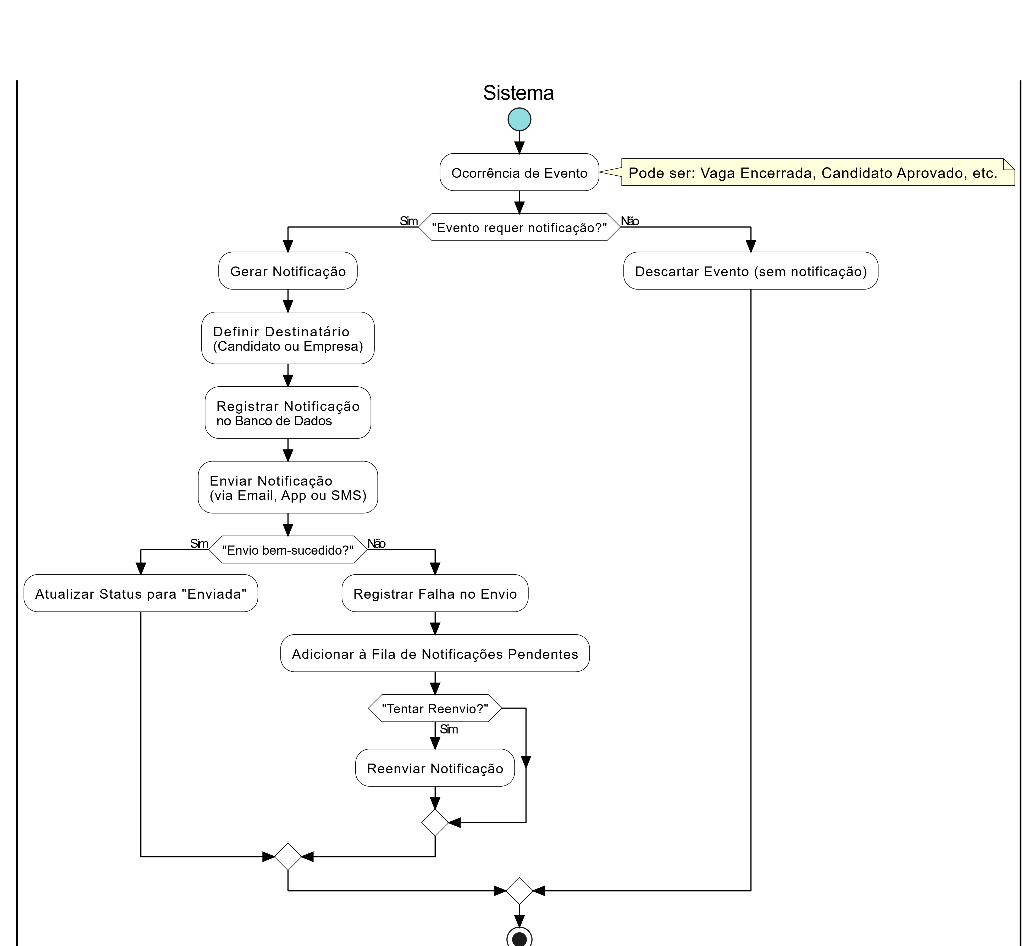
Sistema Notificações

Slide 29
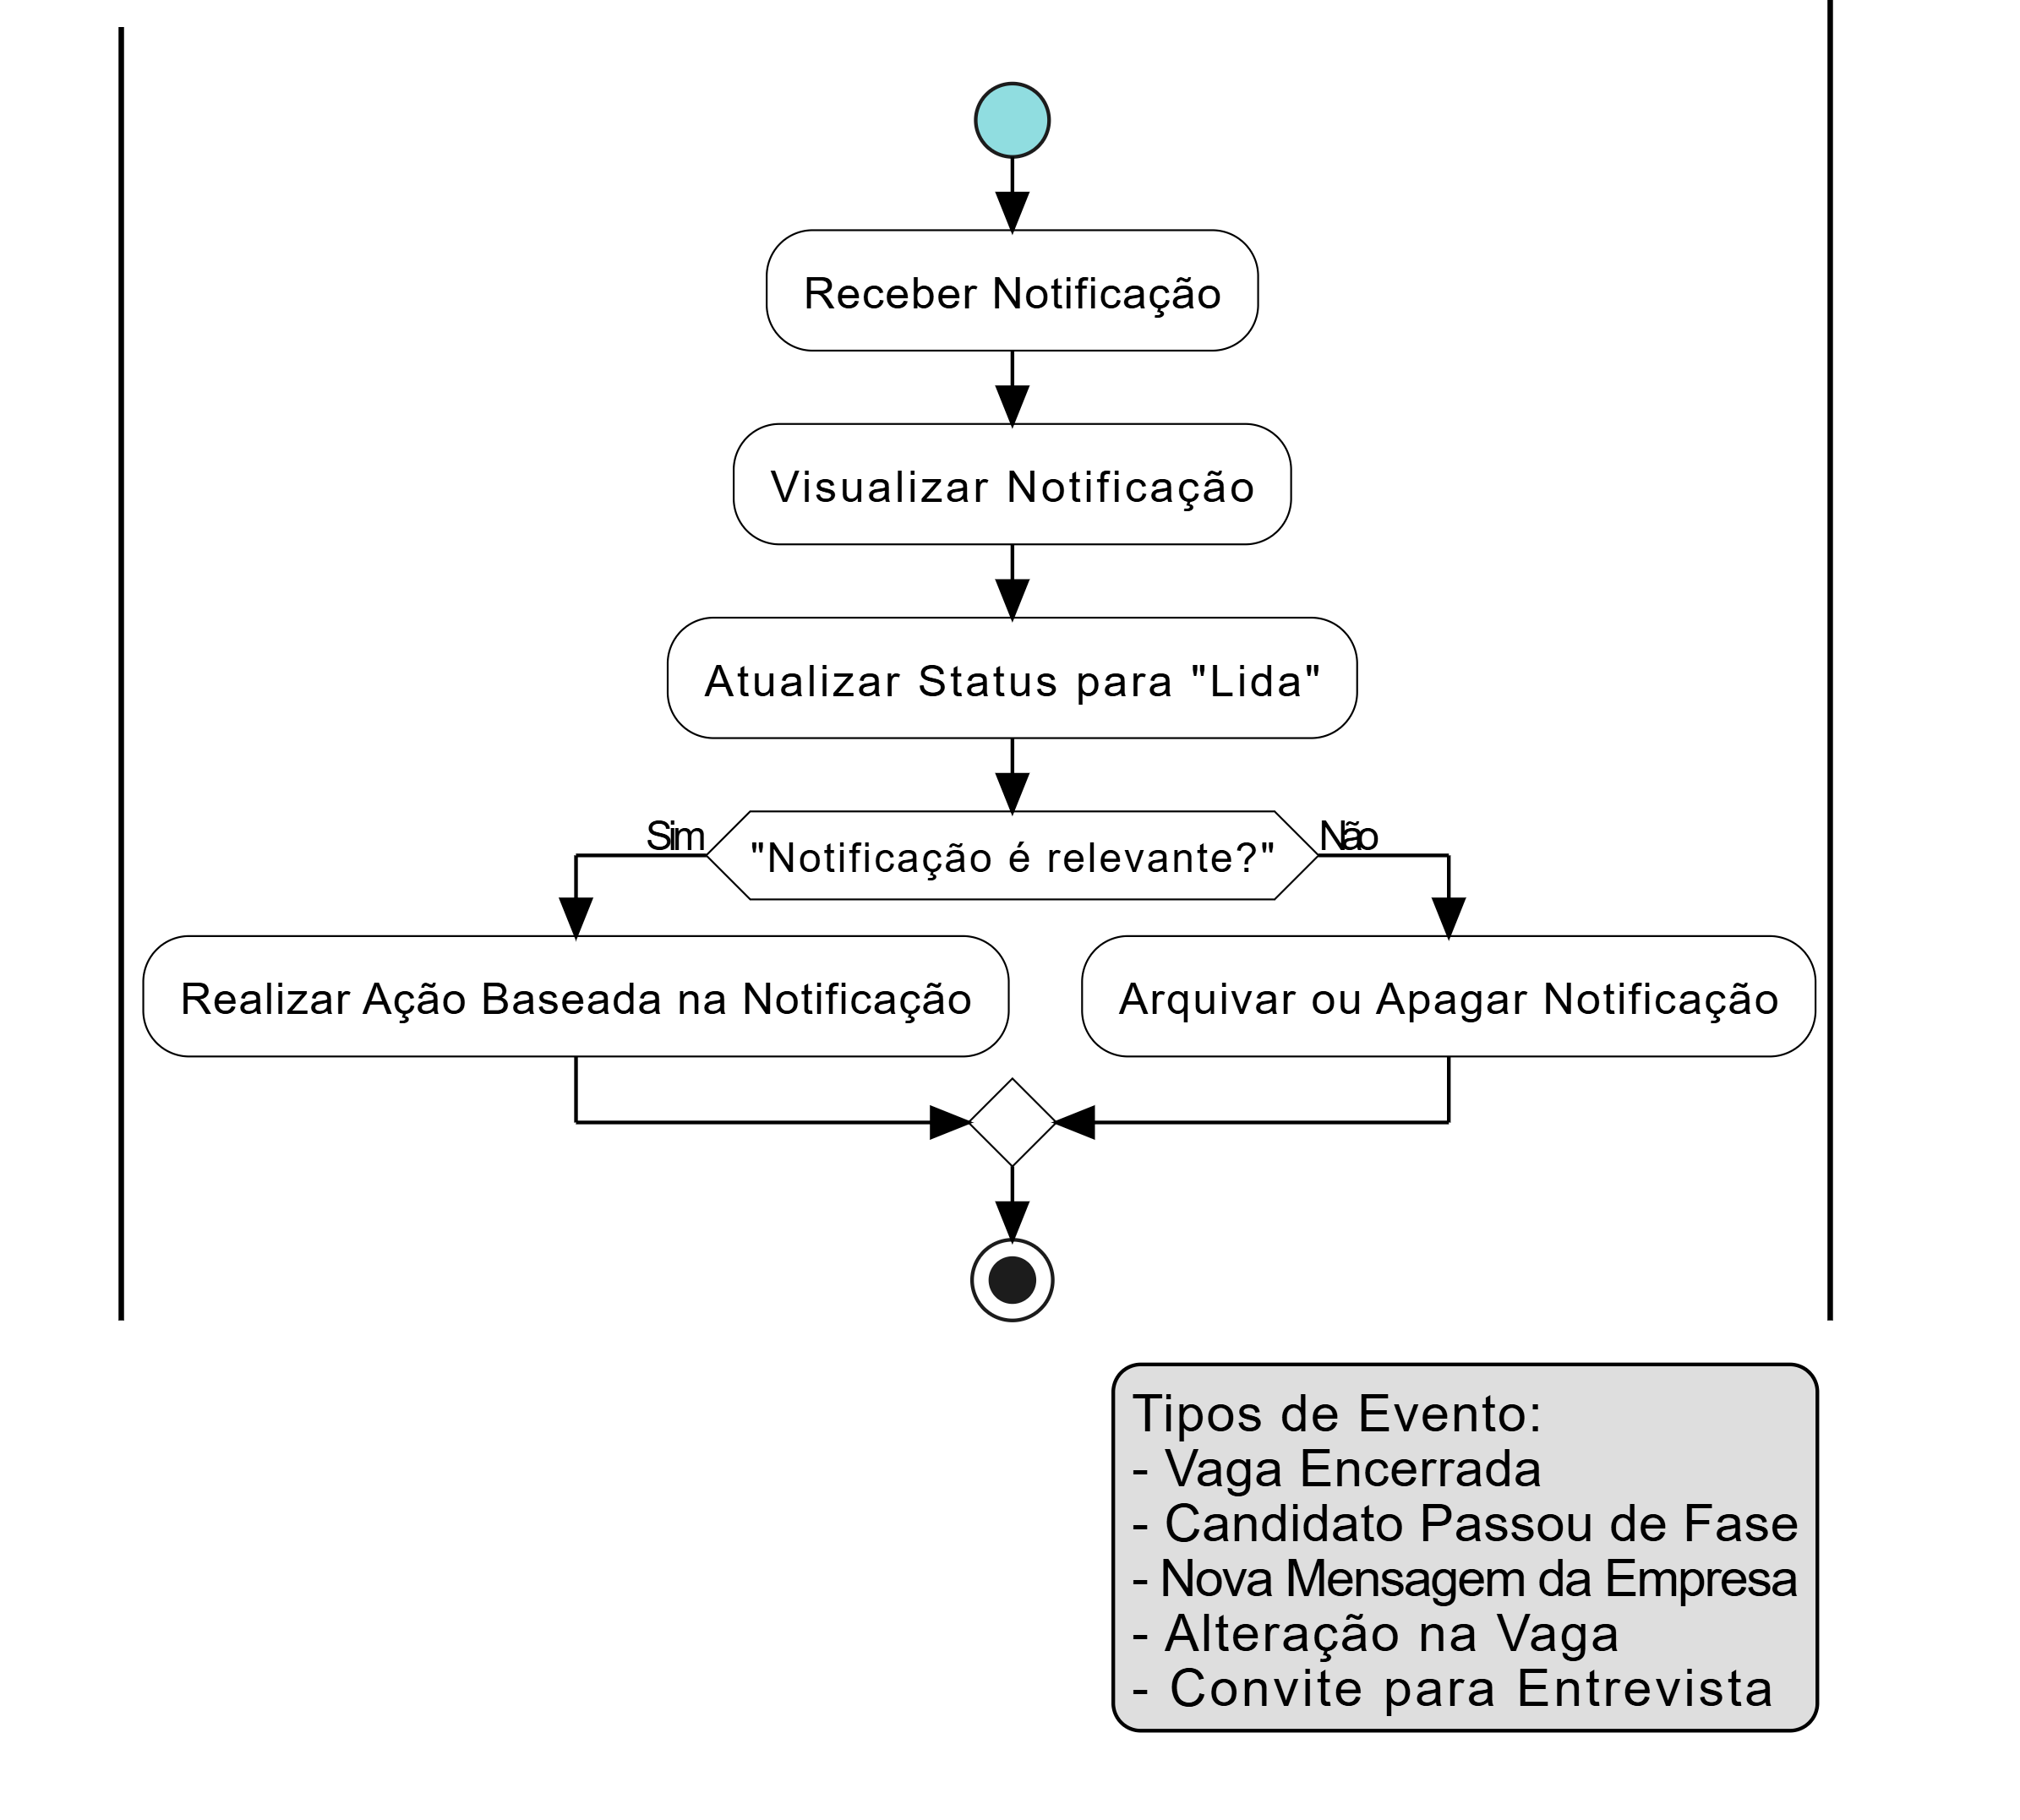
Sistema Notificações

Slide 30
Diagramas de Sequência
DESCRIÇÃO
Inicio do Processo
Legenda
Fim do processo
Legenda
Mensagem

Slide 31
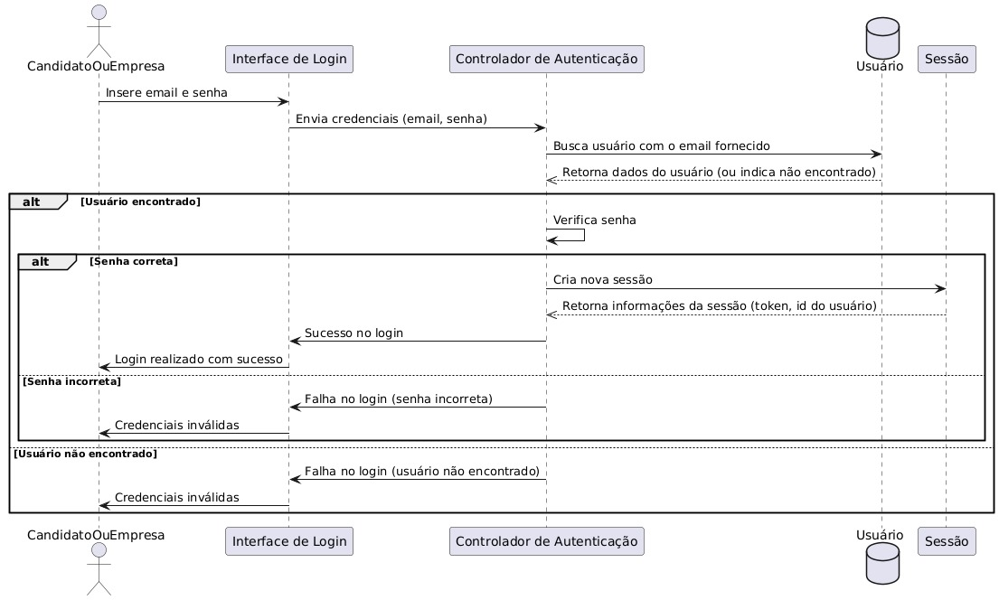
Login e Cadastro

Slide 32
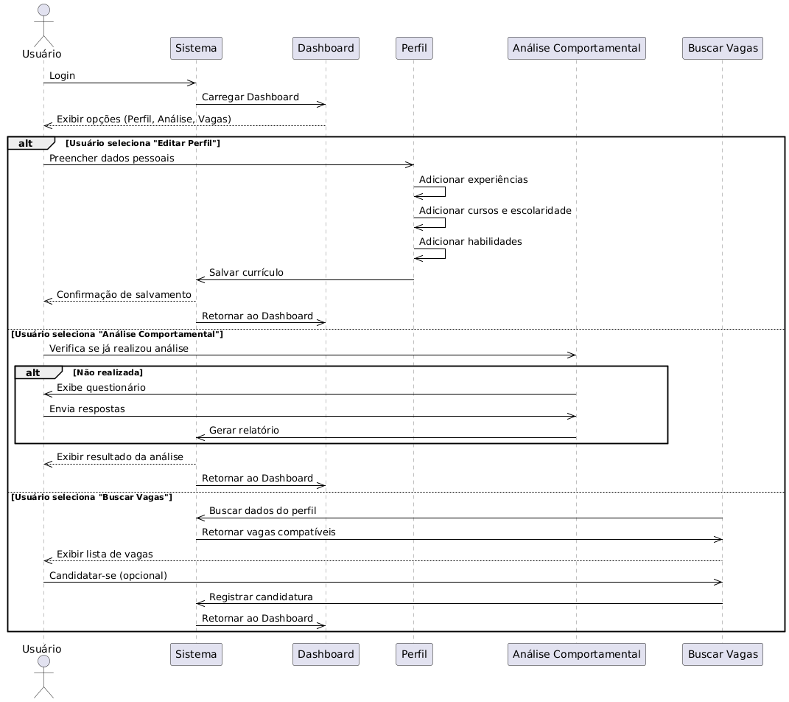
Dashboard Candidato

Slide 33
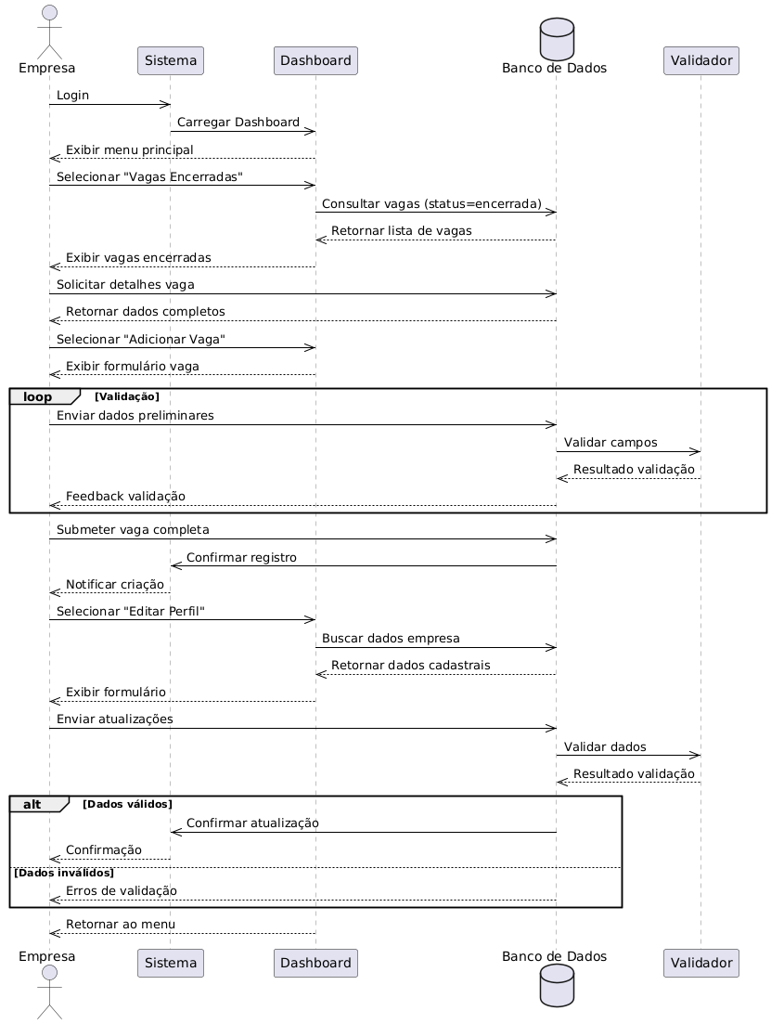
Dashboard Empresa

Slide 34
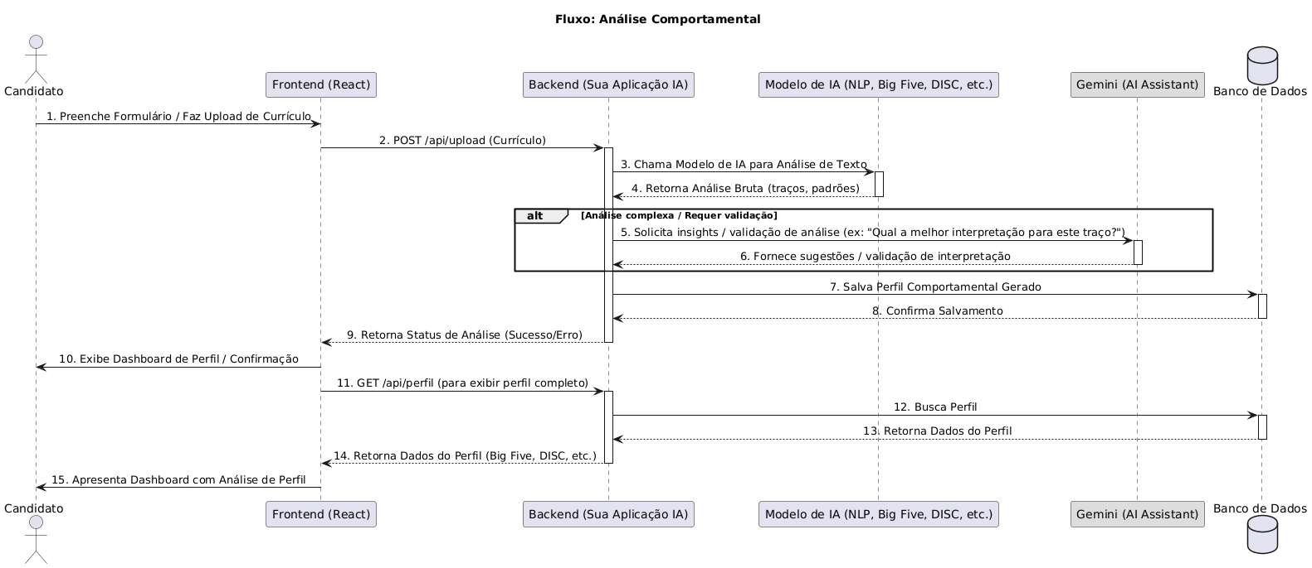
Analise Comportamental (IA)

Slide 35
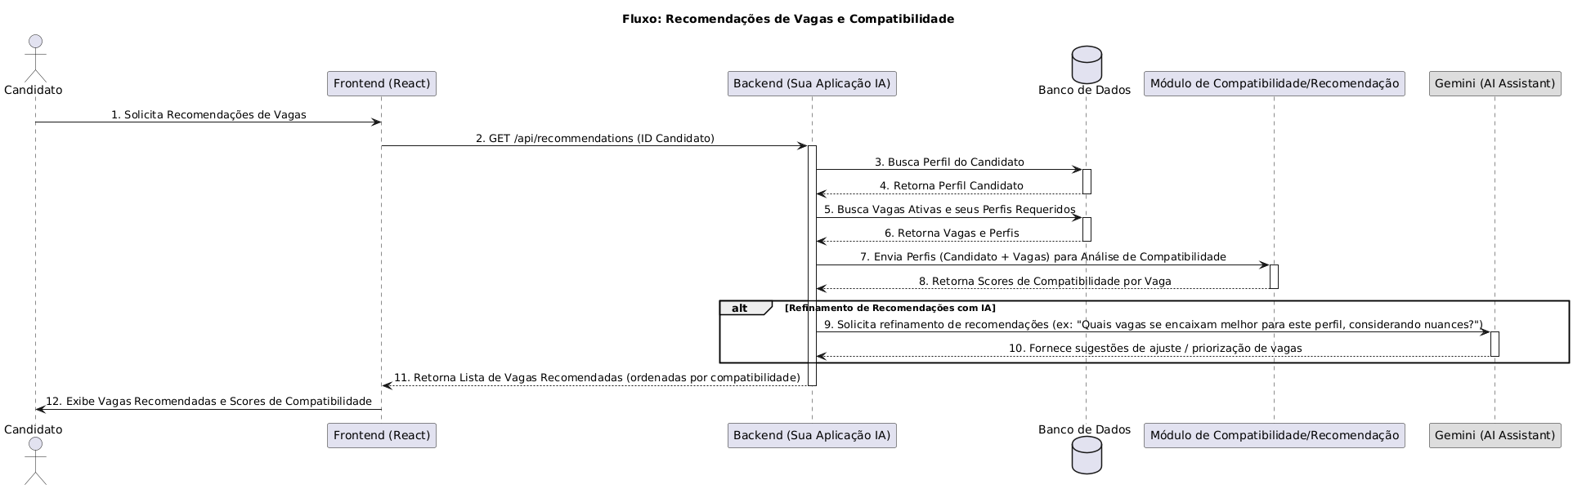
Recomendação de Vagas e Compatibilidade(IA)

Slide 36
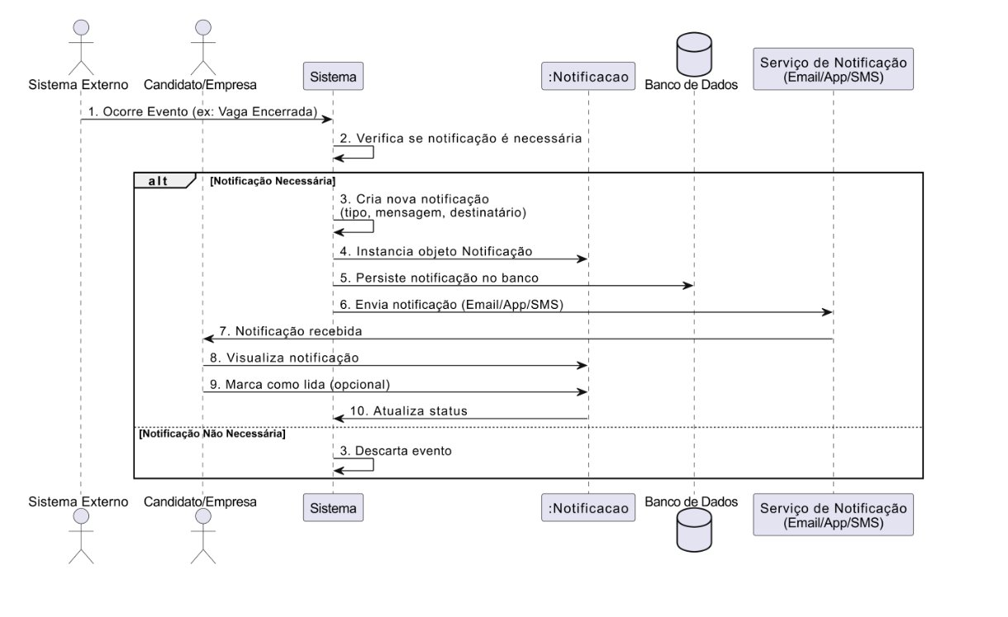
Sistema Notificações

Slide 37
Diagramas de Estado
DESCRIÇÃO
Inicio
Estado
Final
Decisão
Transição de
Estado

Slide 38
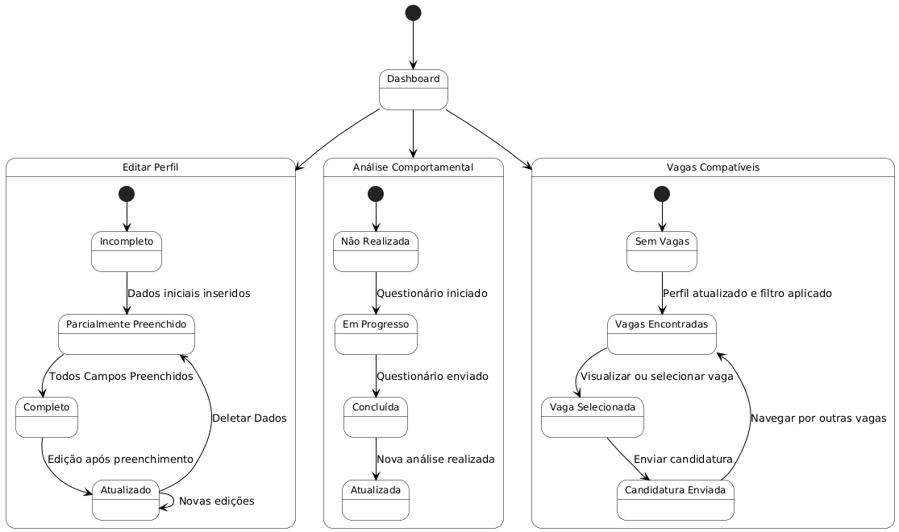
Dashboard Candidato

Slide 39
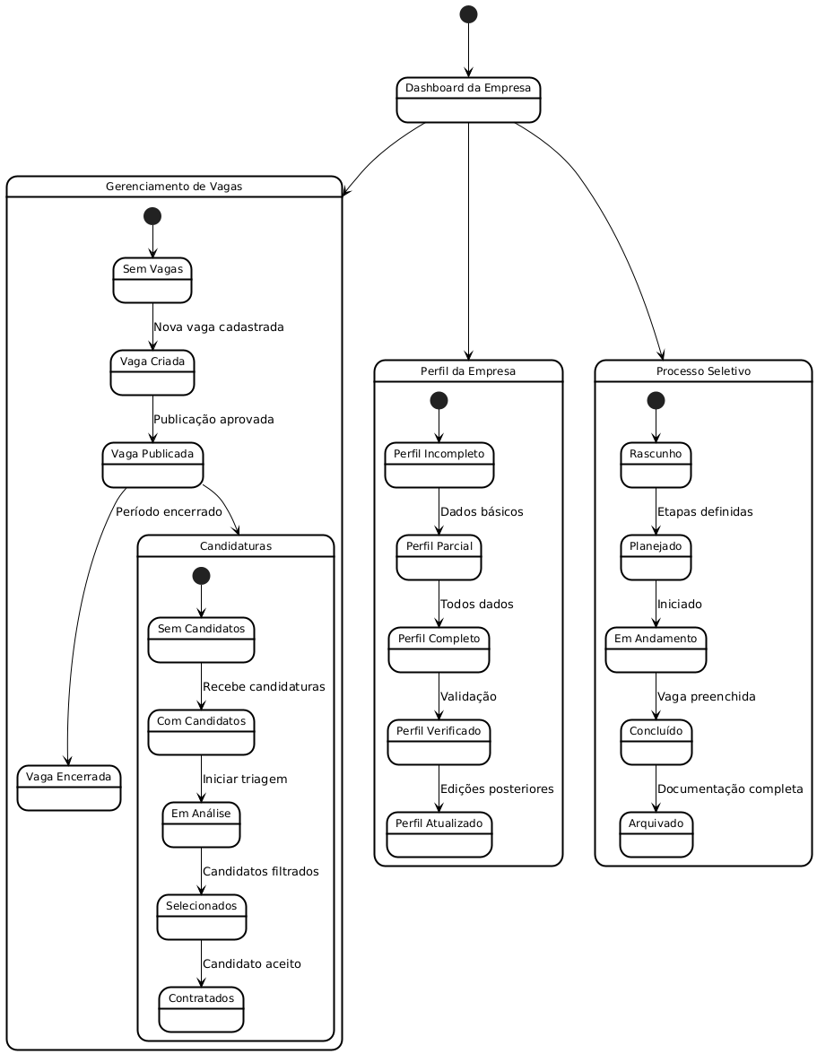
Dashboard Empresa

Slide 40
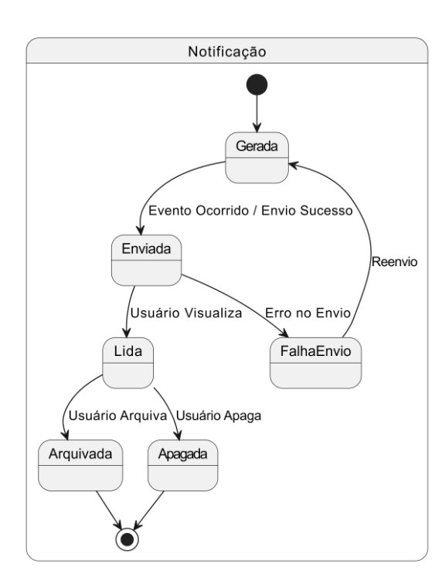
Sistema Notificações

Slide 41
Diagramas de Classes
DESCRIÇÃO
➝
Dependência
Classe
◆
Composição
Atributos
◇
Agregação
Métodos
▻
Generalização (Herança)

Slide 42
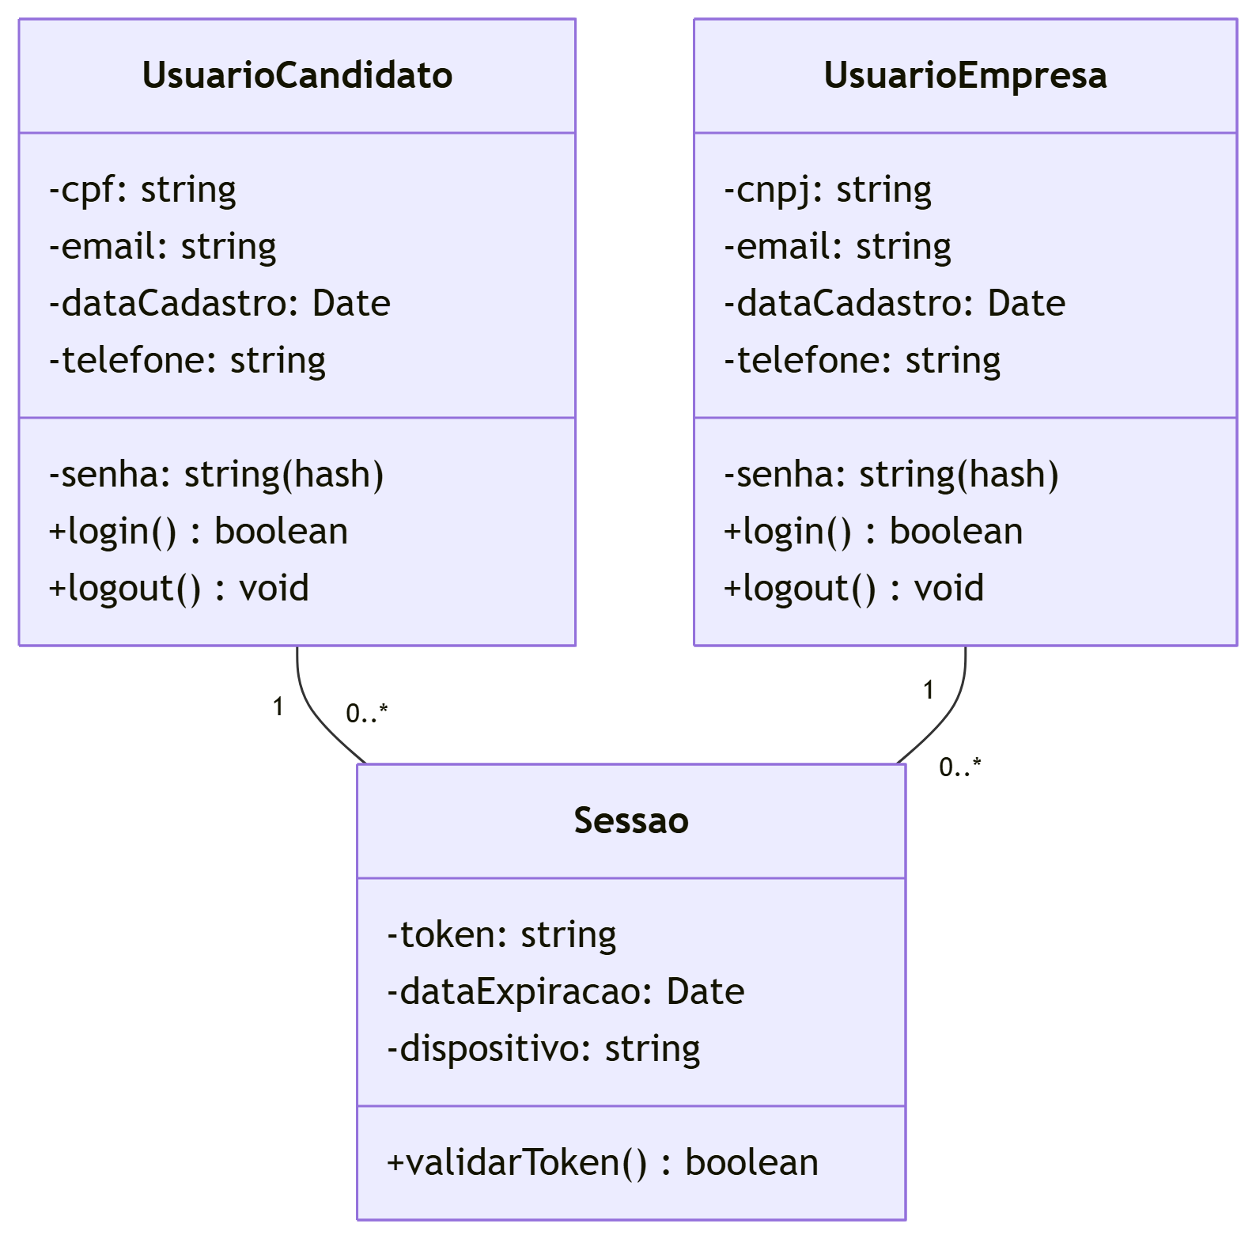
Login e Cadastro

Slide 43
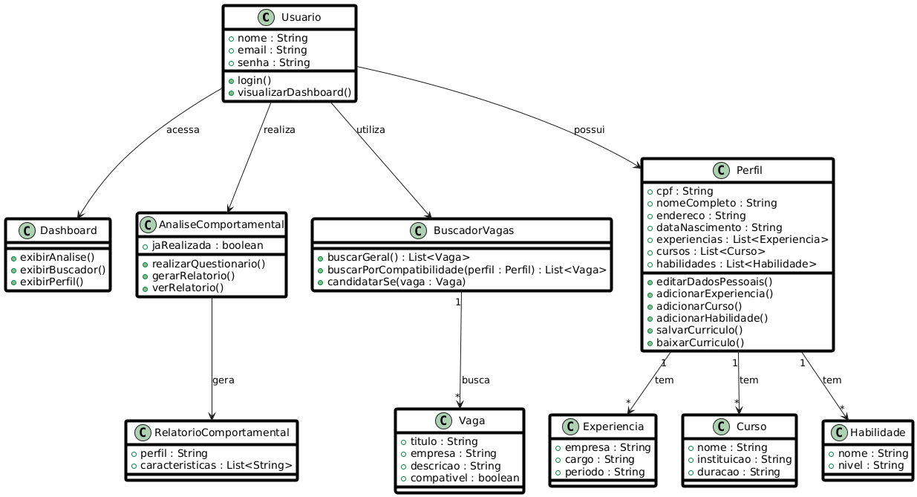
Dashboard Candidato

Slide 44
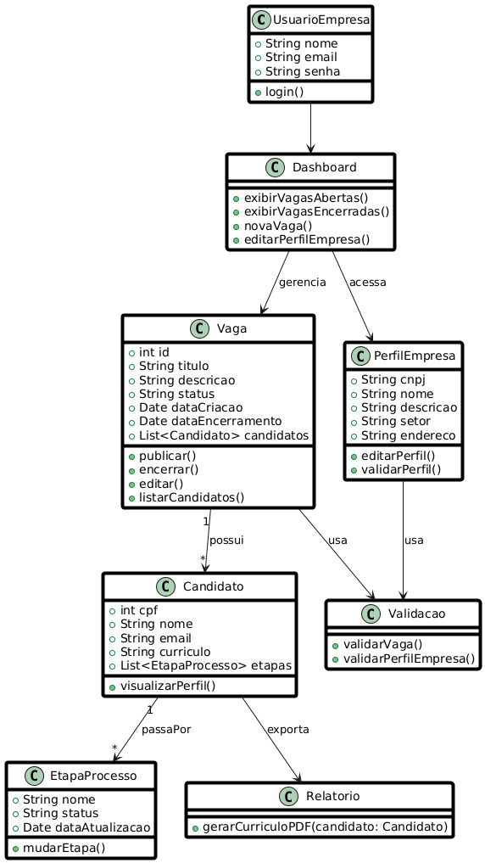
Dashboard Empresa

Slide 45
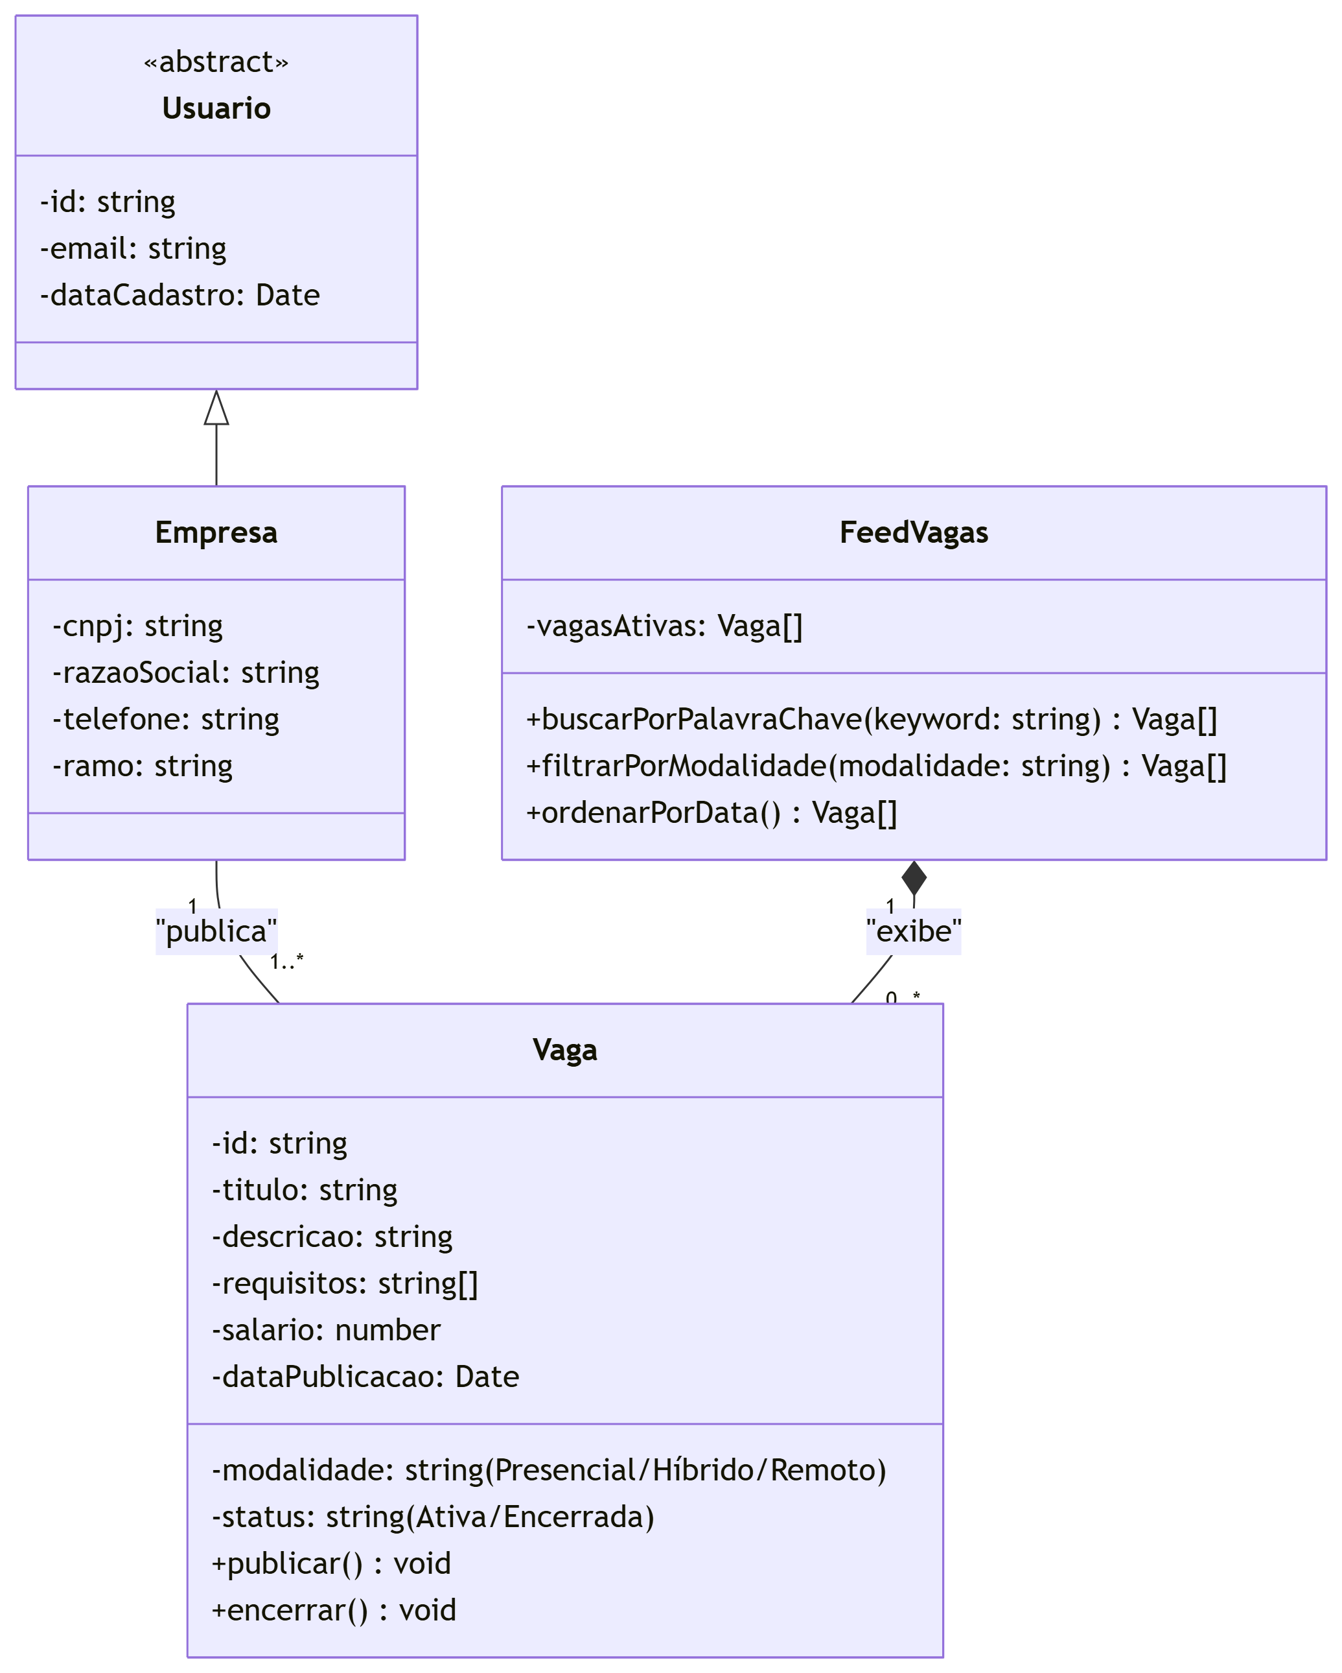
Feed de Vagas

Slide 46
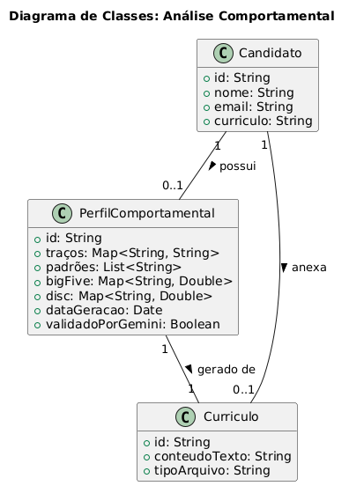
Analise Comportamental (IA)

Slide 47
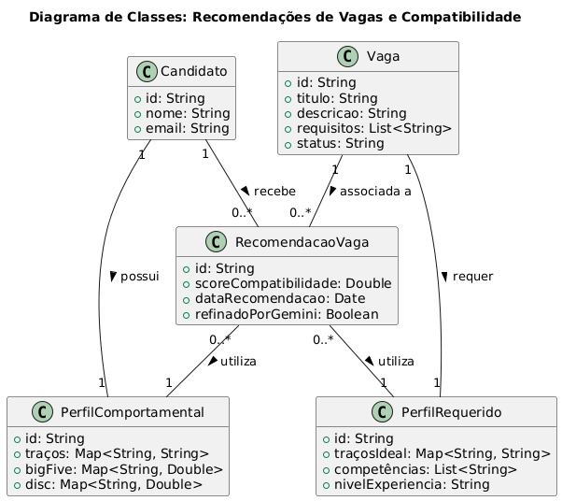
Recomendação de Vagas (IA)

Slide 48
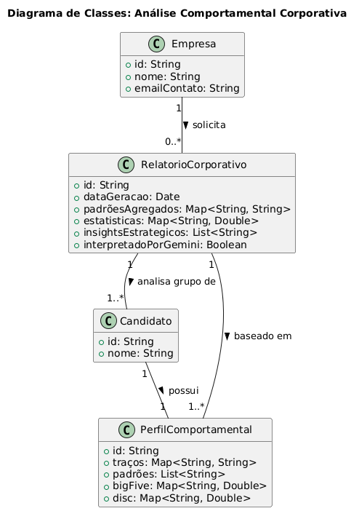
Análise comportamental Corporativa (IA)

Slide 49
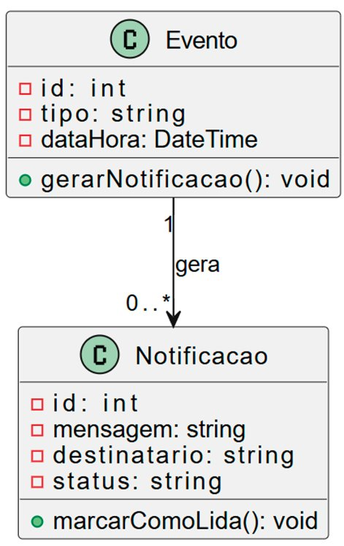
Sistema Notificações

Slide 50
Obrigado!

